Slide 1
الإثبات العملي لظاھرة استطالة الزمن
فكرة التجربة
قياس عمر الميونات في إطار إسناد ثابت بالنسبة إلى إطار إسناد متحرك
مقارنة المسافة التي یقطعھا المیونات في خلال فترة بقائھا في الإطارين .

Slide 2
الإثبات العملي لظاھرة استطالة الزمن
ما هي الميونات؟
ھي جسیمات أولية مثلھا مثل الإلكترون والبروتون والنیوترون والكوارك وجسیمات بیتا
و ھو جسیم غیر مستقر (یتحول إلى الكترون بعد فترة زمنیة محددة) یحمل شحنة تساوي شحنة الإلكترون وكتلتھا تعادل 207 كتلة الإلكترون.

Slide 3
الإثبات العملي لظاھرة استطالة الزمن
كيف تتكون هذه الميونات
تنتج ھذه المیونات في طبقات الغلاف الجوي العلیا نتیجة لامتصاص الأشعة الكونیة في طبقات الغلاف الجوي.

Slide 4
الإثبات العملي لظاھرة استطالة الزمن
كم المسافة التي سوف یقطعھا المیون بعد تكونھ في الطبقات العلیا للغلاف الجوي؟؟
حيث أن سرعة المیون قریبة من سرعة الضوء،
ھذه المیونات لھا عمر یساوي 2 میكروثانیة وهذا العمر يساوي الزمن
ولإیجاد المسافة التي یقطعھا المیون خلال فترة بقائھا :-
المسافة =السرعة xالزمن=سرعة الضوءx 2ميكروثانية
=600 مترتقريبأ.

Slide 5
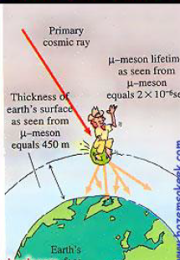
الإثبات العملي لظاھرة استطالة الزمن
وھذه المسافة قصیرة جدا بالنسبة لسمك الغلاف الجوي ولا یمكن بالتالي من أن تصل ھذه الجسیمات إلى سطح الأرض. كما ھو موضح في الشكل
حیث ان المیون یتلاشى قبل وصولھا للأرض
وذلك حسب قیاساتنا المعتمدة على المعلومات التي وفرھا لنا المراقب لان المراقب (نعتبره (O’ الذي قاس عمر المیون في المختبر كان ثابتا بالنسبة لھا.

Slide 6
الإثبات العملي لظاھرة استطالة الزمن
ولكن ما هو الأمر العجیب الذي حدث!!!!!!!
ھو أن المراصد الأرضیة رصدت وجود ھذه المیونات على سطح الأرض. وھذا یعني أنھا قطعت مسافة اكبر بكثیر من المسافة المتوقعة

Slide 7
الإثبات العملي لظاھرة استطالة الزمن
السؤال الآن كیف وصلت ھذه المیونات إلى سطح الأرض ؟؟؟؟
وھنا جاء دور النظریة النسبیة في تفسیر ھذه النتیجة:-
بالنسبة لمشاهد على الأرض فإن الميونات لها فترة عمر تساوى حيث =2ميكروثانية هى فترة عمر الميونات داخل إطار إسناد حقيقى .

Slide 8
الإثبات العملي لظاھرة استطالة الزمن
ظاهرة استطالة الزمن
السؤال الآن كیف وصلت ھذه المیونات إلى سطح الأرض ؟؟؟؟
و حيث أن سرعة المیون 0.99c تكون = 7.1
وتكون
ولإیجاد المسافة التي یقطعھا المیون خلال فترة بقائھا :-
المسافة =السرعة xالزمن

Slide 9
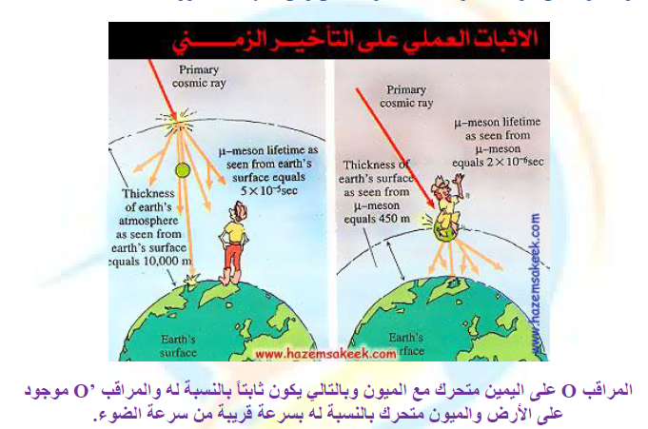
الإثبات العملي لظاھرة استطالة الزمن

Slide 10
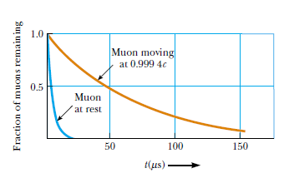
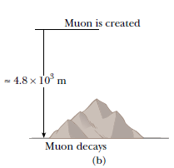
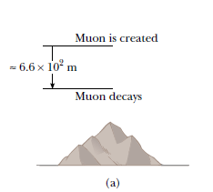
الإثبات العملي لظاھرة استطالة الزمن
منحنى انحلال الميونات الساكنة وكذلك الميونات التي تتحرك بسرعة 0.9994c
يتحرك ميون بسرعة 0.99c مسافة 600m عند قياسها في إطار إسناد الميونات حيث فترة العمر له هى 2.2ميكروثانية
تسير الميونات مسافة 4800m

Slide 11
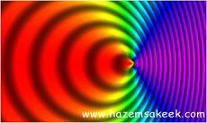
النتائج الهامة لاستطالة الزمن
ظاهرة دوبلر النسبوية
ظاھرة دبلر في النظریة النسبیة :-
تنص على ان المراقب یلاحظ انزیاح في ترددات الأمواج الكھرومغناطیسیة نتیجة لحركة مصدر الأمواج بالنسبة للمراقب. ویكون اتجاه الانزیاح معتمدا على العلاقة بین اتجاه انتشار الأمواج الكھرومغناطیسیة والمراقب فإما إن یكون مبتعدا أومقتربا منھا. ویعتمد مقدار الانزیاح على مقدار السرعة
فكلما كانت السرعة كبیرة كلما كان الانزیاح اكبر.

Slide 12
ظاهرة دوبلر النسبوية
ظاهرة دوبلر
ظاھرة دوبلر الكلاسیكیة
(في حالة الأمواج الصوتیة)
ظاھرة دوبلر النسبیة
(في حالة الأمواج الكھرومغناطیسیة)

Slide 13
ظاهرة دوبلر النسبوية
ظاھرة دوبلر الكلاسیكیة
(في حالة الأمواج الصوتیة)
.
مثال لظاهرة دوبلر على الأمواج الصوتية:-
یتحرك مصدرا صوتیا بالنسبة لنا فمثلا إذا كان ھناك سیارة إسعاف تتحرك بسرعة فان صوت التنبھات الصادر عنھا یكون تردده مرتفعا إذا كانت السیارة مقتربة منا ویقل تردد الصوت بابتعادھا عنا.
ھذا التغیر في التردد للموجات الصوتیة في المصادر المتحركة مثل سیارة الإسعاف أو سیارة الشرطة أو في القطارات السریعة عندما تطلق زامور التنبیھات فھذا التغیر یعرف بظاھرة دبلر.

Slide 14
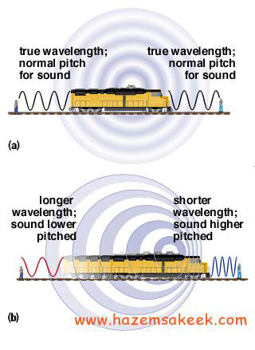
ظاهرة دوبلر النسبوية
في الجزء العلوي من الشكل أعلاه نلاحظ مصدرا صوتیا ثابتا (القطار) یصدر صوتا مرتفعا في جمیع الاتجاھات.
وفي الجزء الثاني من الشكل نلاحظ ان المصدر الصوتي (القطار) یتحرك إلى الیمین والأمواج الصوتیة مزاحة،

Slide 15
ظاهرة دوبلر النسبوية
فإذا كانت المسافات بین الحلقات (جبھات الموجات) تمثل الطول الموجي
في الحالة الأولى (a) نجد أن الأطوال الموجیة في جمیع الاتجاھات متساویة
ولكن في الحالة الثانیة (B)
عندما یتحرك المصدر الصوتي تصبح أطوال الموجات اقصر في الجزء الأمامي المقترب من المراقب على یمین القطار وتكون الأطوال الموجیة أطول خلف المصدر الصوتي بالنسبة للمراقب
على یسار القطار.

Slide 16
ظاهرة دوبلر النسبوية
الأستنتاج
إذا كان المراقب یتحرك مقتربا من المصدر الصوتي أو إذا كان المصدر الصوتي یتحرك مقتربا من المراقب فان تردد الموجات الضوئیة سوف تزداد والعكس صحیح
أي عندما یكون المصدر الصوتي مبتعدا عن المراقب أو ان المراقب یتحرك مبتعدا عن المصدر الصوتي فان تردد موجات الصوت سوف تقل
وھذا ما یظھره الشكل الثاني في حالة تقارب الحلقات أمام المصدر أو تباعدھا خلفھا وكل حلقة تمثل جبھة الموجة.

Slide 17
ظاهرة دوبلر النسبوية
ظاھرة دوبلر النسبیة
(في حالة الأمواج الكھرومغناطیسیة)
.
ولان سرعة الضوء كبیرة جدا فان أي مصدر متحرك تكون سرعته مھلة بالنسبة لسرعة الضوء،
هل من الممكن ان یكون ھناك انزیاح في ترددات الضوء نتیجة للسرعة كما في الصوت؟؟؟؟
فكرى معي؟؟

Slide 18
ظاهرة دوبلر النسبوية
فكرى معي؟؟
ظاھرة دوبلر النسبیة
(في حالة الأمواج الكھرومغناطیسیة)
.
مثال1
هل يمكن ان نثبت انه عند قیادة السیارة بسرعة كبیرة فإن مصباح ضوء اخضر اللون نراه قد انزاح ناحیة لون أخر مثل الأحمر؟؟؟؟

Slide 19
ظاهرة دوبلر النسبوية
فكرى معي؟؟
ظاھرة دوبلر النسبیة
(في حالة الأمواج الكھرومغناطیسیة)
.
مثال 2: هل یمكن لمراقب مسرع ان یلاحظ ان ضوء إشارة المرور الأخضر قد تحول إلى احمر مھما بلغت سرعتھا
؟؟ ؟؟

Slide 20
ظاهرة دوبلر النسبوية
فكرى معي؟؟
.
لذلك فان ظاھرة دوبلر لم تكن مطبقة على الضوء قبل النظریة النسیبة،
ولكن العالم اینشتین أدرك انھا لابد ان تكون ھناك انزیاح في ترددات الضوء عندما یكون مصدره متحرك بالنسبة للمراقب
وبالطبع لم بقیت ھذه الفرضیة قائمة بدون إثبات عملي لھا.

Slide 21
ظاهرة دوبلر النسبوية
الأثبات العملى ظاھرة دوبلر النسبیة
(في حالة الأمواج الكھرومغناطیسیة)
.
ولإثبات ان ظاھرة دبلر مطبقة على الضوء فانه یجب ان یرصد المراقب الثابت بالنسبة للمصدر
الضوئي التردد الأصلي ویرصد المراقب المتحرك بالنسبة للمصدر تردد مختلف.

Slide 22
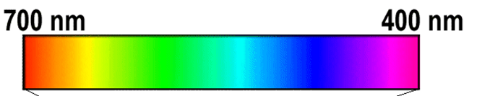
للضوء ظاهرة دوبلر النسبوية
لنفرض إننا قمنا بقیاس التردد الأصلي للمبة الصودیوم في المختبر (اللمبة التي تستخدم لإنارة الطرق في اللیل والتي یكون الضوء المنبعث عنھا بین الأصفر والبرتقالي).
إذا ما ثبتت اللمبة على مركبة فضائیة مبتعدة عنا بسرعة قریبة من سرعة الضوء فإن ترددھا المقاس سوف یكون اصغر من التردد الأصلي ویكون لون الضوء المنبعث في ھذه الحالة قریبا من اللون الأحمر.
أما إذا كانت المركبة الفضائیة مقتربة منا فإن الضوء المنبعث عنھا یكون ذو لون ازرق وھذا یعود إلى ان التردد المعدل اكبر من التردد الأصلي.
.
التردد
الطول الموحى

Slide 23
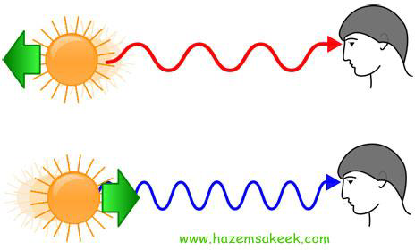
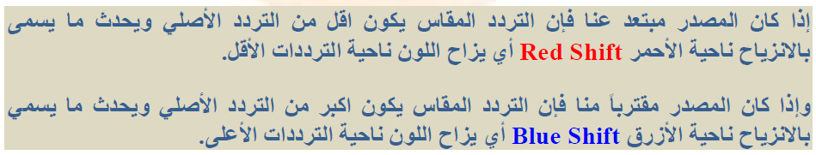
ظاهرة دوبلر النسبوية
.

Slide 24
ظاهرة دوبلر النسبوية
ولقد جاء الإثبات العلمي لظاھرة دبلر مؤكدة على صحة النظریة النسبیة
وذلك من قبل العالم أدوین برصده نجم الكویزار وھو نجم بعید جدا یًبتعد عنا بسرعة كبیرة
ومن المعروف ان الضوء الصادر عن النجوم ھو ینتج عن الاندماج النووي لذرات الھیدروجین
فإذا كنا نعرف طیف الھیدروجین في المختبر فان طیف الھیدروجین المنبعث من نجم الكویزار یجب ان یكون نفسه بدون أي تغیر لان الطیف یعتمد على مستویات الطاقة لذرة الھیدروجین
وبالفعل تم رصد ھذا الطیف ولكن وجد انه مزاحا ناحیة الأحمر.
.

Slide 25
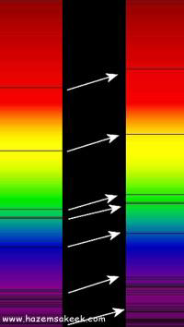
ظاهرة دوبلر النسبوية
على الجانب الأیسر طیف ذرة الھیدروجین كما قیس في المختبر وعلى الجانب الأیمن طیف ذرة
الھیدروجین كما رصد من الضوء القادم من نجم الكویزار
.

Slide 26

ظاهرة دوبلر النسبوية
فإذا اقترب المصدر الضوئي والمشاهد من بعضهما بسرعة نسبيه v , فان التردد _{obs} f مقاساً بواسطة المشاهد هو:-
حيث إن f _{source} هو تردد المصدر مقاساً في إطاره الساكن .
كما هو متوقع تتنبأ العلاقة السابقة بان >f _{source} _{obs} f عندما يتقارب كل من المصدر والمشاهد من بعضهما ويمكن الحصول على علاقة في حاله ابتعاد كلا من المصدر والمشاهد عن بعضهما وذلك باستبدال v بـ -vفي المعادلة السابقة
.

Slide 27
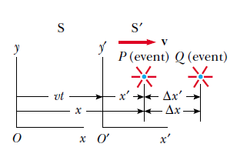
معادلات التحويل للورانتز
لاحظنا أن معادلات التحويل الجاليلية غير صالحة عندما تقتربv من سرعة الضوء.
معادلات التحويل للورانتز تصلح لكل السرعات في المدى من 0 الى C
.

Slide 28
معادلات التحويل للورانتز
نفرض أن حدثا قد وقع عند النقطة P .
تم تسجيله بمشاهدين أحدهما في حالة سكون في الإطار S والأخر في الإطار S’
يسجل المشاهد S الحدث بالإحداثيات (X,y,z,t)
يسجل المشاهد في نفس
الحدث بالأحدثيات X’,Y’,Z’,t’)S’)
.

Slide 29




معادلات التحويل للورانتز
إذا أردنا تحويل الأحدثيات في الإطار ‘S إلى الأحداثيات في الإطار . Sتبدل v بـ -v وتبدل المحاور X’بـX و’y بـ yوZ بـz’ وكذلك t بـ ‘ t
.
معادلات التحويل للورانتز
S — S’

Slide 30




معادلات التحويل للورانتز
المعادلات التي تصلح لجميع السرعات من v=0 إلى v=c والتي تمكننا من تحويل الإحداثيات من Sإلى S’ هي معادلات تحويل لورنتز
.
معادلات التحويل للورانتز
S’ — S

Slide 31

معادلات التحويل للورانتز
عندما تكون تؤؤل معادلات تحويل لورانتز إلى معادلات تحويل جاليليو وتختزل المعادلات إلى المعادلات الجاليلية
.

Slide 32
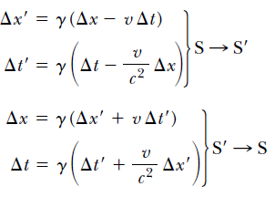
معادلات التحويل للورانتز
لمعرفة الفرق في الأحدثيات بين حدثين أو الفترة الزمنية بين حدثين كما يسجلها المشاهدان
.
هي الفروق مقاسه بالمشاهد o’
هي الفروق مقاسه بالمشاهد o

Slide 33
واجب منزلي الأسبوع القادم
تمرين صـ56 مع المثال
رقم 13- 15-16 17

Slide 34


